Slide 1
建筑装饰制图与识图
模块2 正投影图

Slide 2
学习目标
1.了解点的三面投影
2.特殊位置点的投影
3.能根据点的投影规律解决关于点的投影问题

Slide 3
点的投影
空间点A在H面上的投影是过A点向H面引一条垂线，该垂线与H面的交点a 称为空间点再H面上的正投影。
A
a
H

Slide 4
（1） 点的三面投影
通常我们用大写字母表示空间的点，相应的小写字母表示其水平投影，小写字母加一撇表示其正面投影，小写字母加两撇表示其侧面投影。
Z
V
a′
a_{z}
A
a′'
a_{x}
X
W
O
a
a_{y}
H
Y

Slide 5
点的三面投影图
Z
Z
V
a′
a_{z}
a′
a_{z}
a′'
a_{x}
A
a′'
X
a_{y}
O
W
X
a_{x}
O
Y_{W}
a
a_{y}
H
a
a_{y}
Y
Y_{H}

Slide 6
各种位置的点
1、空间点
V
a′
a_{z}
a′'
a′
a_{z}
y
a′'
a_{y}
a_{x}
A
x
X
X
W
a_{x}
O
Y_{W}
z
O
a
a_{y}
a
a_{y}
H
Y
Y_{H}

Slide 7
特殊位置点的投影
Bb′
b′
a′
Cc′
a′
c′
X
O
X
O
c
b
c
b
a
Aa
H
投影面上的点
投影轴上的点
与原点重合的点

Slide 8
应用案例 2-1 已知四点A、B、C、D分别
位于投影面和投影轴上，求作各点三面投影.
Z
V
b′
B
b′'
c′'
c′
d′
a′
a′'
D
W
d′'
Y_{W}
C
X
d
b
O
O
c
H
A
a
Y_{H}

Slide 9
应用案例2-2 已知点两面投影，求其第三投影。
Z
a′
a″
b′
b″
X
O
Y_{W}
a
b
Y_{H}

Slide 10
（2） 两点的相对位置和重影点
1）两点的相对位置
Z
a′
a″
Z
a′
b′
b″
b′
X
O
Y_{W}
A
a″
X
B
O
b″
b
b
a
Y_{H}
a
Y
两点的相对位置是根据两点相对于投影面的距离远近（或坐标大小）来确定的。X坐标值大的点在左；Y坐标值大的点在前；Z坐标值大的点在上。

Slide 11
2）重影点
a′
c′(d′)
b′
A
D
C
B
a(b)
d
c
若两点位于同一条垂直某投影面的投射线上，则这两点在该投影面上的投影重合，这两点称为该投影面的重影点。

Slide 12
Z
a′
a″
c′(d)′
d″
c″
b′
b″
X
O
Y_{W}
d
a(b)
c
Y_{H}
判断重影点的可见性时，需要看重影点在另一投影面上的投影，坐标值大的点投影可见，反之不可见，不可见点的投影加括号表示。

Slide 13
应用案例2-3 已知A点在B点的右10毫米、前6毫米、上12毫米，求A点的投影。
Z
a′
a″
12
b′
b″
X
O
Y_{W}
10
b
6
a
Y_{H}

Slide 14
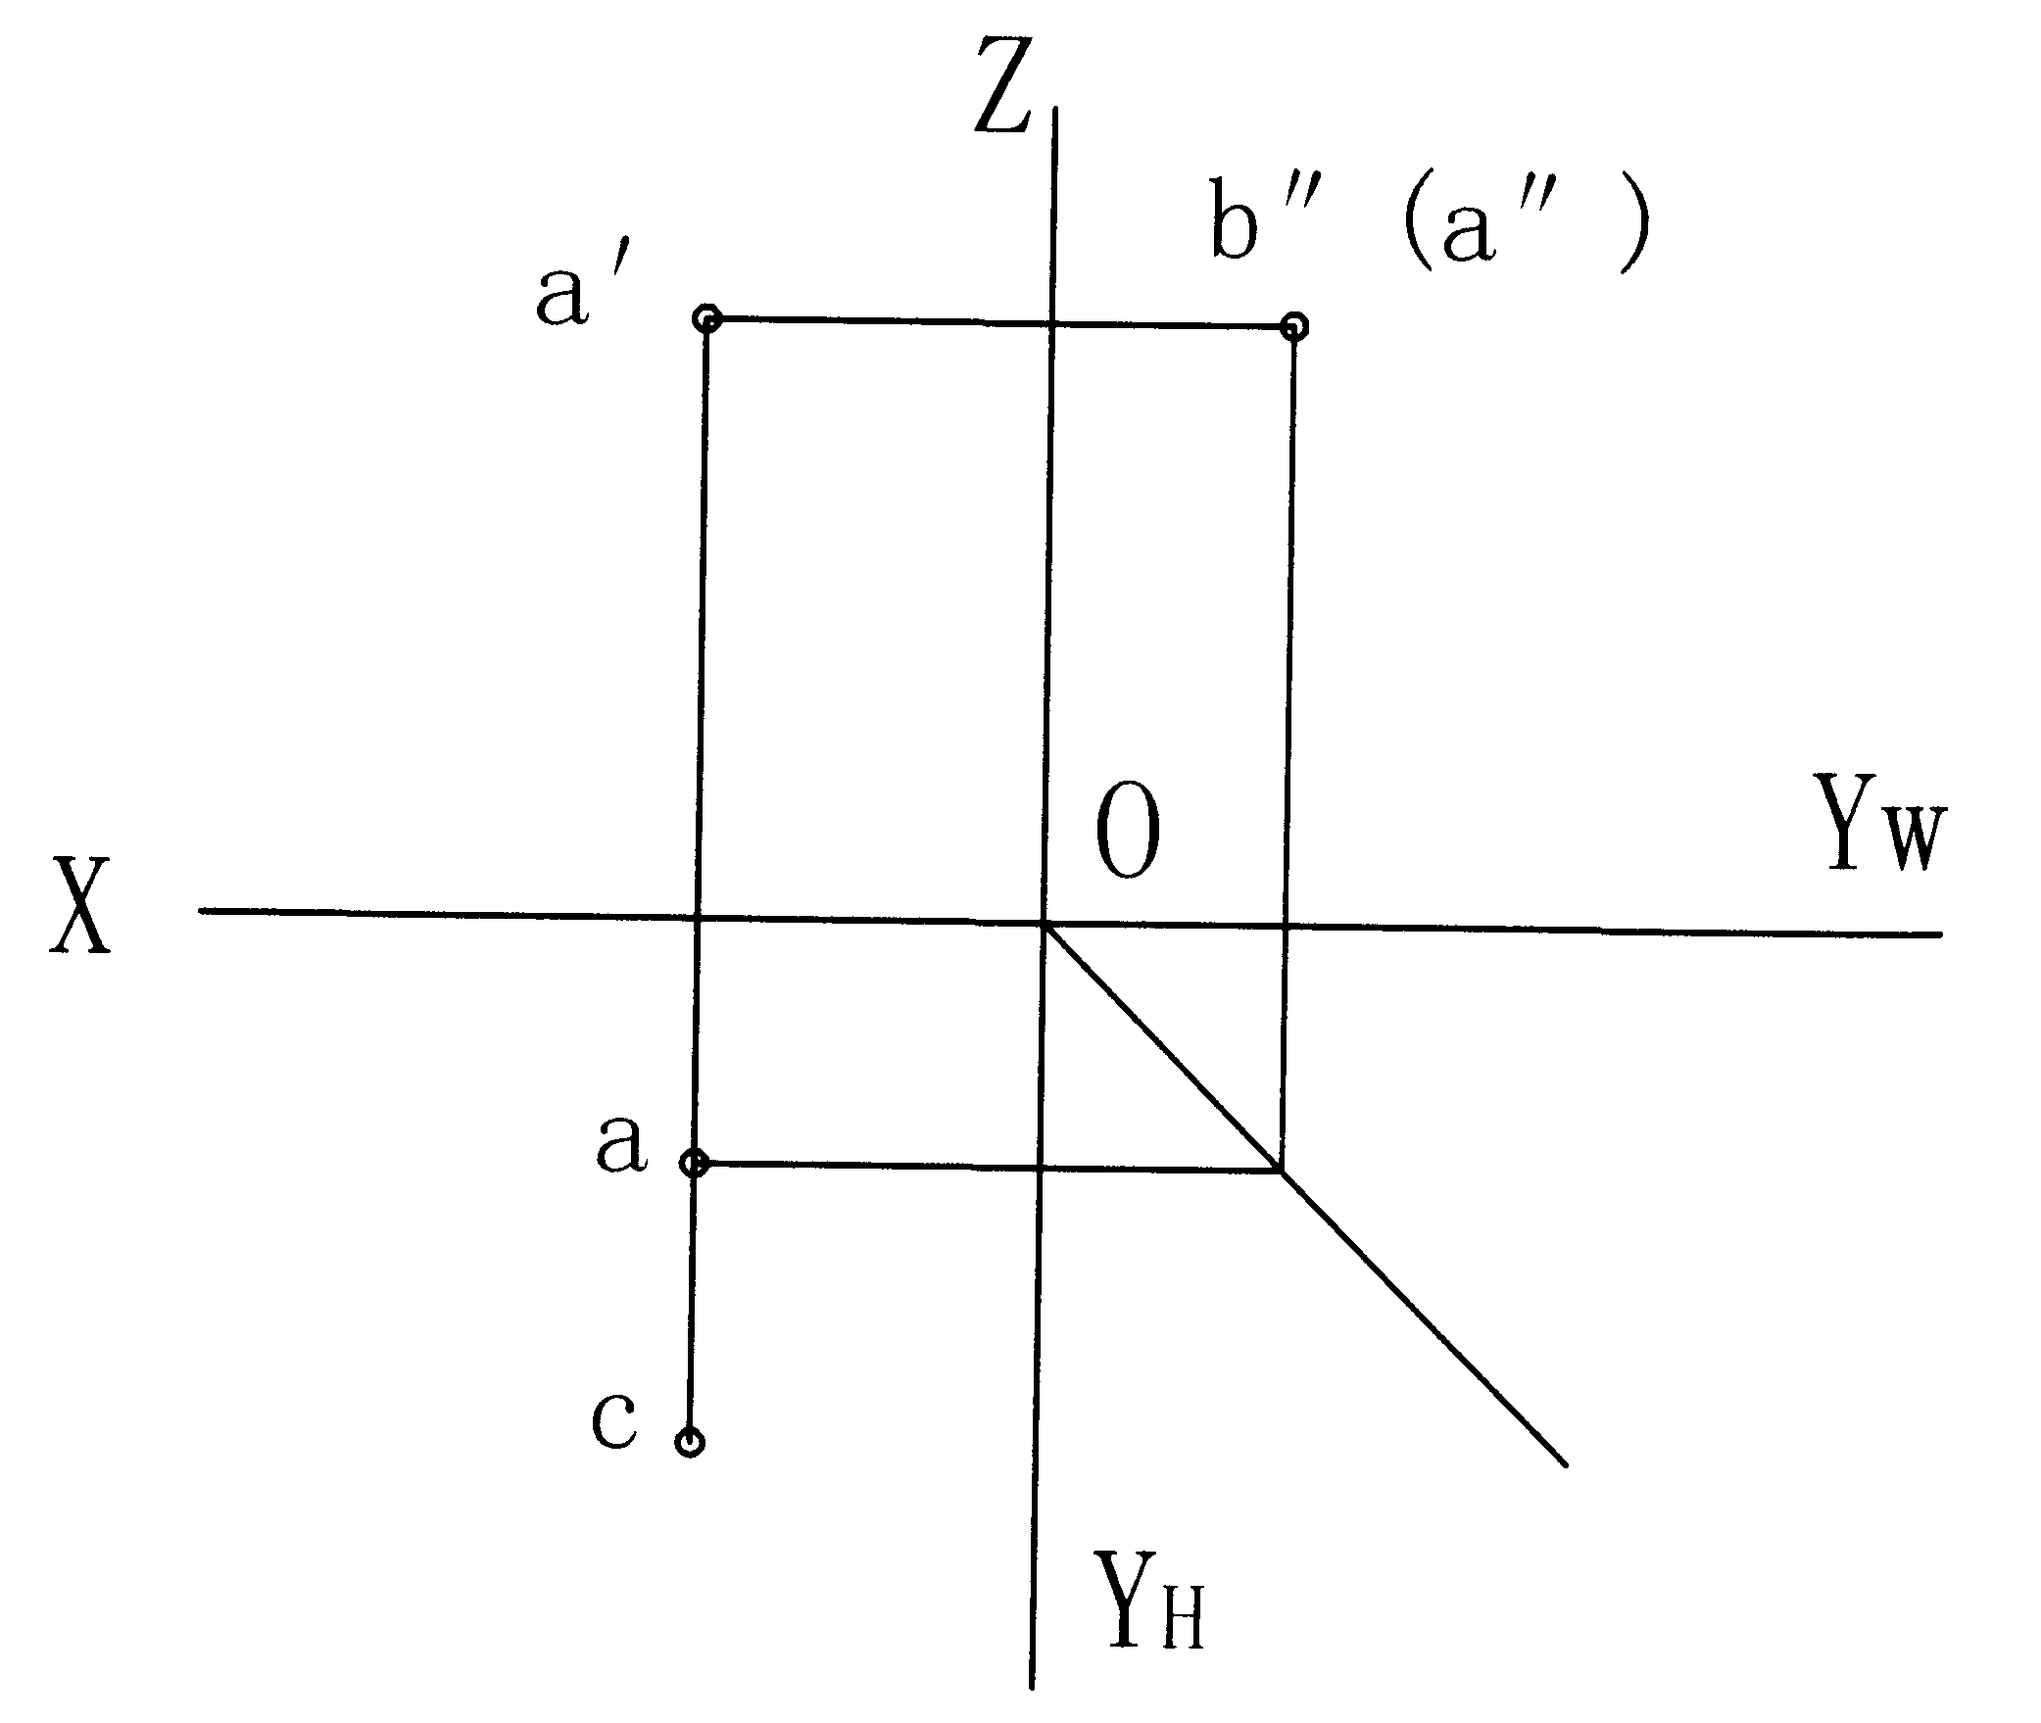
作业：已知点B在点A的正左方15；点C与点A是对V面的重影点，点D在点A的正下方20，，补全各点的三面投影，并表明可见性。

